Slide 1

# DANCE_DANCE
Pose Estimation을 활용한 댄스 게임 웹 서비스
Notes:
안녕하세요 2조 미휴 발표자 김준영입니다.
댄스 댄스 발표 시작하겠습니다.

Slide 2
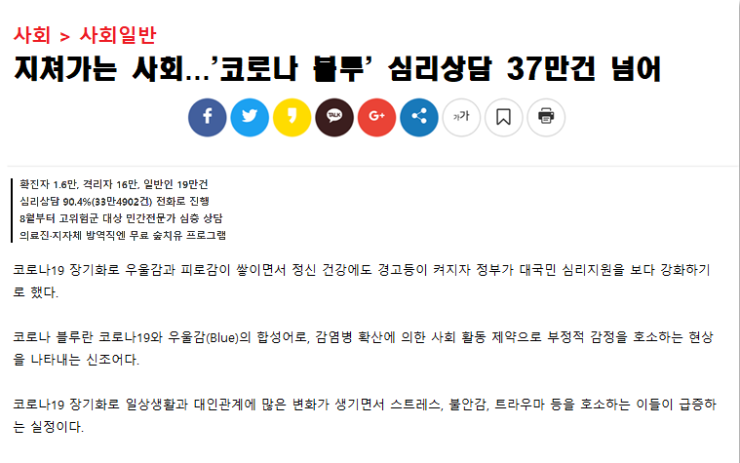
# 기획 배경
Notes:
코로나 블루에 대해서 알고 계시나요?
코로나 블루는 이동 금지, 외출 금지령, 사회속 거리두기 등
감염병 확산에 의한 사회 활동 제약으로 부정적 감정을 호소하는 현상을 나타내는 신조어입니다.
코로나가 장기화가 됨에 따라
코로나 블루를 호소하는 사람들이 늘어나고 있습니다.
저희는 효과적으로 극복하는 방법을 찾기 위해 노력하였습니다.

Slide 3
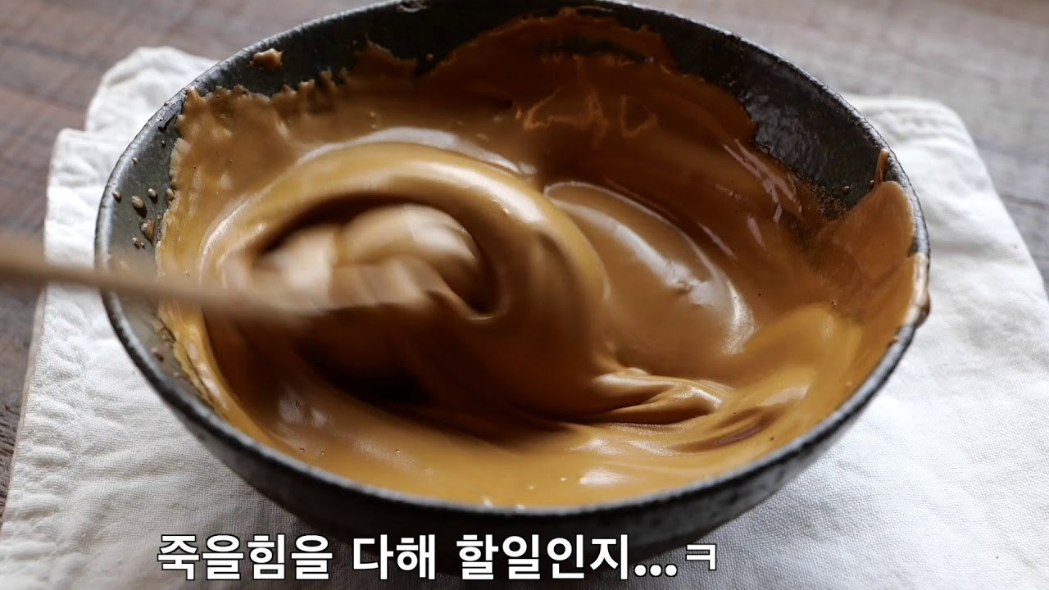

# 기획 배경
Notes:
사람들은 코로나 블루을 극복하기 위해
달고나 커피 만들기, 수플레 만들기, 아무놀이 챌린지 등
일상에서, 또한 집안에서 즐거움을 찾고 있었습니다.
이 흐름에 발맞춰
집안에서 즐겁게 보낼 수 있는 놀이에 대해 생각해 보았고
댄스댄스를 개발하게 되었습니다.

Slide 4

# 서비스
Notes:
저희 댄스 댄스는 Pose estimation을 이용한 댄스 게임 웹 서비스 입니다. 다음의 시연영상을 보면서 소개해 드리겠습니다.

Slide 5
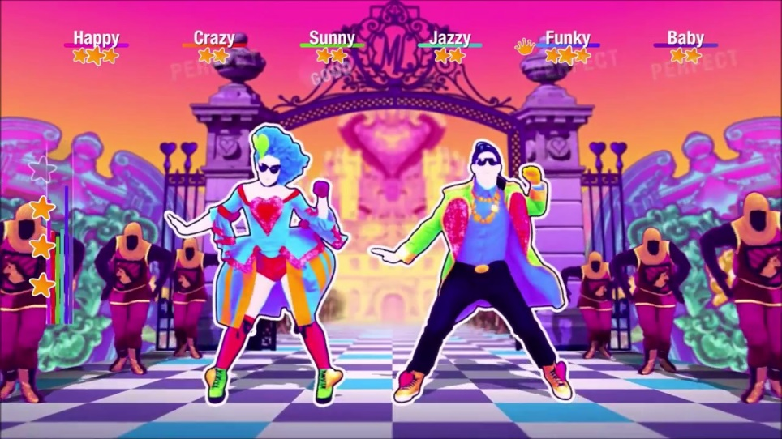
# 차별점(저스트 댄스)
DANCE_DANCE 만의 차별점
[ ]
별도의 컨트롤러 없이 웹 환경에서
장소에 제한적이지 않다
저스트 댄스
[ ]
댄스형 리듬게임
2009년 최초 출시, 2020버전 출시 예정
Wii, Will U, 닌텐도, PS3 등 주로 가정용 게임기에서 사용
기본적인 게임 플레이 방법은 곡을 선택한 후 컨트롤러를
잡고 자기가 선택한 댄서의 동작을 보며 따라 하는 방식이다.
Notes:
잘 보셨나요?
몇몇 분들은 영상을 보시면서 ‘저거 이미 시중에 나와있는 게임 아닌가? ‘ 라는 생각을 가지신 분들도 계실 것이라 생각합니다.
이에 시중에 나와있는 서비스들과 저희 서비스의 차별점에 대해 간단히 말씀드리겠습니다.
시중에 나와있는 댄스게임들은 디바이스에 국한되어 있는 경우가 많습니다.
이러한 경우 제한적으로 장소를 이용하게 되고 사용자는 디바이스 비용을 부담하게 됩니다.
저희 댄스댄스는 컴퓨터와 캠만 있다면 어디서든 장소에 제한받지 않고 즐기실 수 있습니다.

Slide 6
# 개발 일정
1 ~ 2 주차
3 ~ 4 주차
5 ~ 6 주차
6 ~ 주차
아이디어 선정
서비스 기획
와이어 프레임
스켈레톤 코드 작성
아바타 페이지
플레이 페이지
메인 페이지
랭킹 페이지
인트로 페이지
디버깅
기능 테스트
Notes:
다음은 저희 개발일정에 대해서 설명해 드리겠습니다.
1 ~ 2 주차는 아이디어 선정을 하였고,
3 ~ 4 주차는 서비스 기획, 와이어 프레임, 스켈레톤 코드 작성을 하였습니다.
5 ~ 6 주차는 작성된 서비스 기획을 활용하여 각각 페이지를 만들었습니다.
마지막으로 디버깅과 기능테스트로 프로젝트를 마무리 하였습니다.

Slide 7
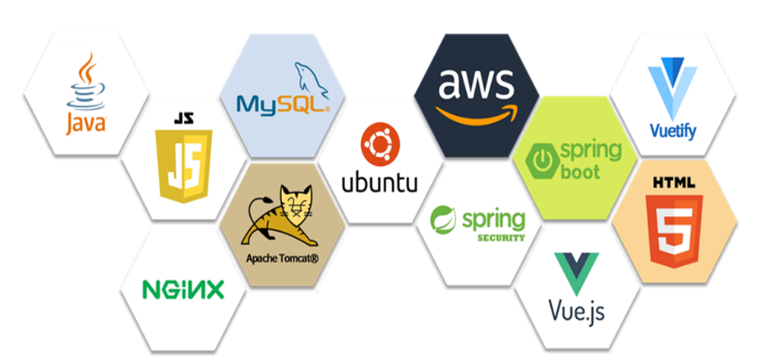
# 개발 스택
개발 언어 및 적용 대상
항목 | 적용 대상
Java Spring | 백엔드 REST API
MySQL | DB
Javascript | 비동기 처리
Vue | 프론트엔드
Vuetify | Vue UI 프레임워크
NGINX | 웹 서버
AWS | 배포
Tensorflow.js | Pose estimation
Notes:
개발 스택은 다음과 같습니다.

Slide 8
# 팀원별 담당 역할
이름 | 역할 | 담당 업무
최무연(팀장) | PM | 메인페이지, 게임리스트
김민철 | 기획 | 플레이 페이지
김준영 | 디자인 | 인트로, 로그인, 회원관리
김희주 | DB, 배포 | 백엔드 개발
박진희 | 테스트 | 랭킹페이지, 로그인
염겨레 | CTO | 아바타, 결과 페이지
Notes:
저희는 총 6명으로 역할을 분배 하였습니다.
담당 역할은 다음과 같습니다.

Slide 9

Notes:
이상 2조 미휴 발표 마치겠습니다.

